Slide 1
Réalisation d’un plan d'implémentation pour assurer le bon déroulement d’un projet d'architecture
Rep’Aero
BENTZ Maxime
Formation d’Architecte logiciel

Slide 2
Sommaire
1
Introduction
Contexte, objectifs et périmètre du projet
Contraintes imposées
2
Présentation de l’étude
Présentation de l’analyse de faisabilité
Présentation de la RoadMap
Présentation du plan d'implémentation
Conclusion
2

Slide 3






1. Contexte, objectifs et périmètre du projet
Introduction
1
Contexte
Objectif
- Redevenir compétitif
- Repartir sur une architecture performante et de qualité
- Renforcer la motivation au sein de Rep’Aero
- Assurer une bonne qualité de nos données métiers
3

Slide 4

1. Contexte et objectifs du projet
?
New
New
OLD
NEW
1) Déterminer la faisabilité de ce projet de migration
2) Déterminer la RoadMap du projet
3) Un plan d’implémentation basé sur les éléments étudiés préalablement
4
Notes:
e

Slide 5



2. Contraintes imposés
Contraintes financières, technique et temporelles
Budget de 50 000 €
- 1 mois d’étude
Des modalités de migration de données et de réactivation
des services doivent-être spécifiées
Assurer une continuité de service pendant et après la migration
5
Notes:
Les indicateurs relatif aux éléments fournis sont donc les suivants.
Augmentation de 10% du nombre d’utilisateur par jour
Augmenter le nombre d’adhésion de producteurs alimentaires de 1,4 par mois à 4 par mois
Réduire le délai de parution moyen à moins d’une semaine
Réduire le taux d’incidents par mois à moins de 1
Ce sont ces mêmes éléments qui vont determiner la réussite ou non du projet

Slide 6
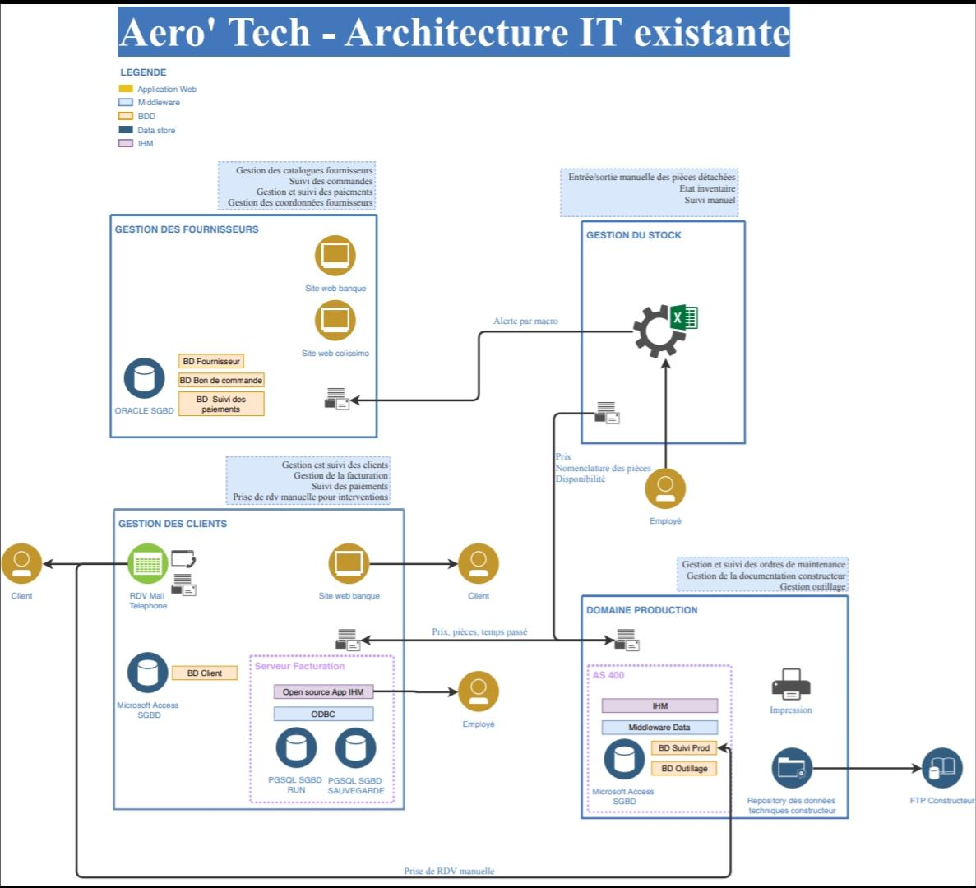
1. Analyse de faisabilité
Présentation de l’étude
2
Étude de l’architecture de base
6
Notes:
Architecture Micro-Service pour plusieurs raisons :
Scalabilité (il est possible de gérer efficacement et simplement la monté en charge d’un service en utilisant une technologie de cube tel que docker avec un orchestrateur Kubernetes par exemple.
Simplicité de déploiement (chaque service fonctionne indépendament d’un autre).
Simplicité de maintenance.
Possibilité de deployer des services que dans certaines régions

Slide 7
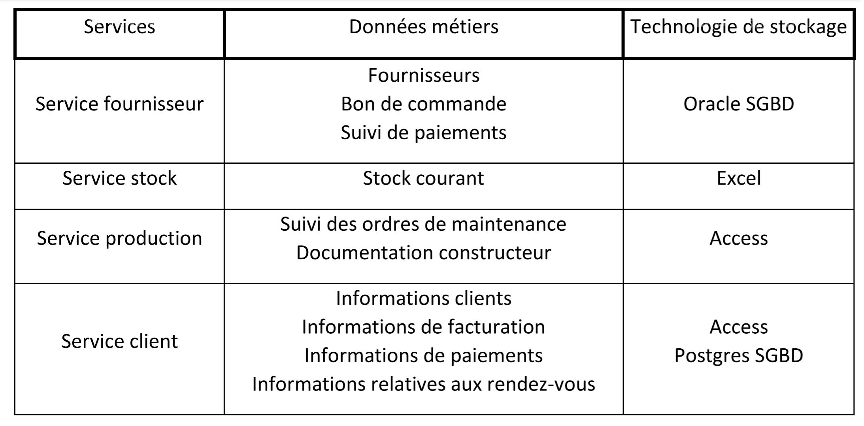
1. Analyse de faisabilité
Présentation de l’étude
2
Étude de l’architecture de base
7
Notes:
Architecture Micro-Service pour plusieurs raisons :
Scalabilité (il est possible de gérer efficacement et simplement la monté en charge d’un service en utilisant une technologie de cube tel que docker avec un orchestrateur Kubernetes par exemple.
Simplicité de déploiement (chaque service fonctionne indépendament d’un autre).
Simplicité de maintenance.
Possibilité de deployer des services que dans certaines régions

Slide 8
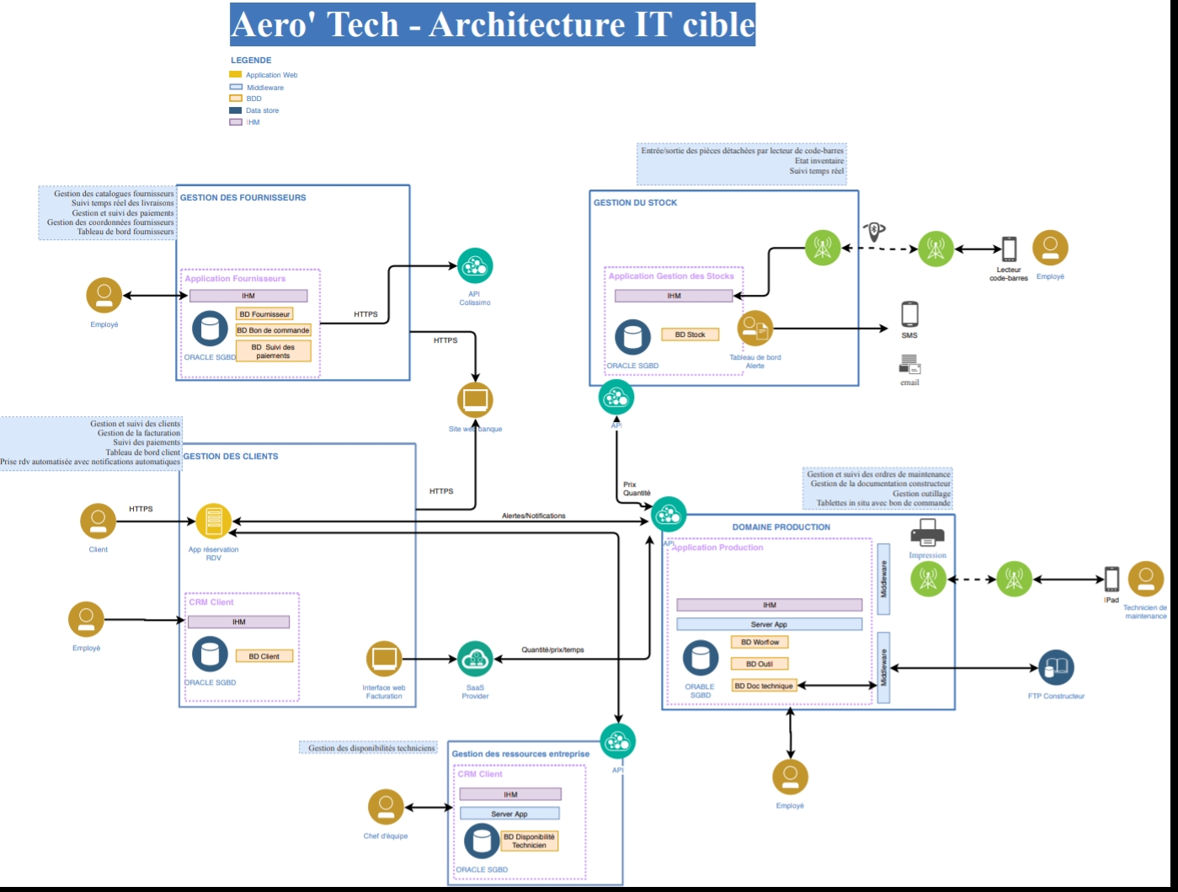
1. Analyse de faisabilité
Présentation de l’étude
2
Étude de l’architecture cible
8
Notes:
Architecture Micro-Service pour plusieurs raisons :
Scalabilité (il est possible de gérer efficacement et simplement la monté en charge d’un service en utilisant une technologie de cube tel que docker avec un orchestrateur Kubernetes par exemple.
Simplicité de déploiement (chaque service fonctionne indépendament d’un autre).
Simplicité de maintenance.
Possibilité de deployer des services que dans certaines régions

Slide 9
1. Analyse de faisabilité
Présentation de l’étude
2
Étude de l’architecture cible
Services d'architecture
Données similaires à l’architecture baseline uniformisées dans des bases Oracle
- Service fournisseur : MODIFIÉ
- Service de stock : MODIFIÉ
- Service de production : MODIFIÉ
- Service client : MODIFIÉ
- Service gestion des ressources : NOUVEAU
9
Notes:
Architecture Micro-Service pour plusieurs raisons :
Scalabilité (il est possible de gérer efficacement et simplement la monté en charge d’un service en utilisant une technologie de cube tel que docker avec un orchestrateur Kubernetes par exemple.
Simplicité de déploiement (chaque service fonctionne indépendament d’un autre).
Simplicité de maintenance.
Possibilité de deployer des services que dans certaines régions

Slide 10
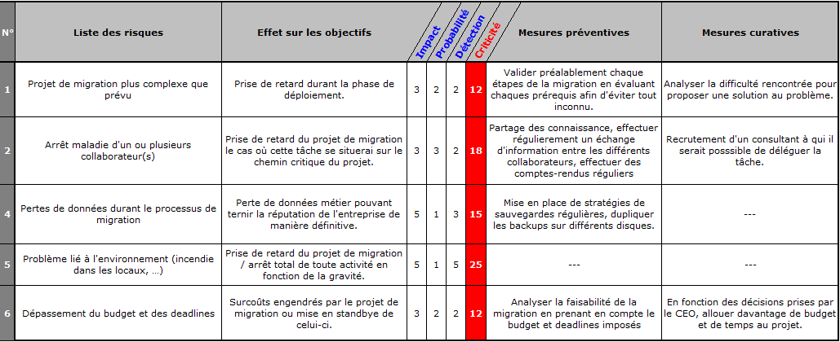
1. Analyse de faisabilité
Analyse des risques
10
Notes:
La méthode de développement d’architecture TOGAF (ou ADM pour « Architecture Development Method ») décrit une méthodologie des meilleures pratiques pour le développement architectural. Néanmoins, toutes les phases ne sont pas également pertinentes pour chaque projet. Le tableau ci-dessous décrit l’utilisation de l’ADM pour ce projet spécifique.
Un document de declaration de travail d’architecture décrivant les différentes activités requises pour mener à bien ce projet, que les sorties de ces activités (en quelque sorte des livrables attendus) et les rôles des parties prenants.
Un document de Spécification des Conditions Requises pour l’Architecture qui va nous permettre de determiner le périmètre de l’architecture ainsi que les conditions à respecter pour la conception et mise en place des divers composants comme l’interopérabilité, par exemple
Un Contrat d’Architecture avec les Utilisateurs Business qui défini les accords communs entre les partenaires de développement et les sponsors sur les livrables, mais qui permet aussi de définir la qualité attendue, les parties prenants et les métriques business permettant de valider la réussite du projet côté business
Un Contrat d’Architecture avec les Fonctions Développement et Design définissant les éléments technique validant la réussite du projet côté service IT.

Slide 11
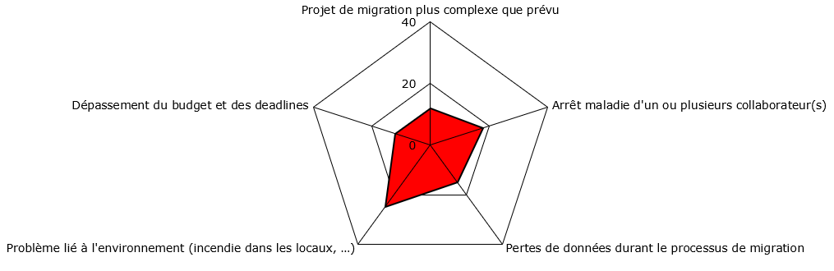
1. Analyse de faisabilité
Analyse des risques
11
Notes:
La méthode de développement d’architecture TOGAF (ou ADM pour « Architecture Development Method ») décrit une méthodologie des meilleures pratiques pour le développement architectural. Néanmoins, toutes les phases ne sont pas également pertinentes pour chaque projet. Le tableau ci-dessous décrit l’utilisation de l’ADM pour ce projet spécifique.
Un document de declaration de travail d’architecture décrivant les différentes activités requises pour mener à bien ce projet, que les sorties de ces activités (en quelque sorte des livrables attendus) et les rôles des parties prenants.
Un document de Spécification des Conditions Requises pour l’Architecture qui va nous permettre de determiner le périmètre de l’architecture ainsi que les conditions à respecter pour la conception et mise en place des divers composants comme l’interopérabilité, par exemple
Un Contrat d’Architecture avec les Utilisateurs Business qui défini les accords communs entre les partenaires de développement et les sponsors sur les livrables, mais qui permet aussi de définir la qualité attendue, les parties prenants et les métriques business permettant de valider la réussite du projet côté business
Un Contrat d’Architecture avec les Fonctions Développement et Design définissant les éléments technique validant la réussite du projet côté service IT.

Slide 12

1. Analyse de faisabilité
Prérequis du domaine de données
- Concevoir un outil de conversion permettant de générer des backups importables
- Purger les éventuels doublons et vérifier l’intégrité des données à l’aide de plusieurs critères
- Assurer une sécurité des données métiers durant les différentes étapes du transfert
12
Notes:
La méthode de développement d’architecture TOGAF (ou ADM pour « Architecture Development Method ») décrit une méthodologie des meilleures pratiques pour le développement architectural. Néanmoins, toutes les phases ne sont pas également pertinentes pour chaque projet. Le tableau ci-dessous décrit l’utilisation de l’ADM pour ce projet spécifique.
Un document de declaration de travail d’architecture décrivant les différentes activités requises pour mener à bien ce projet, que les sorties de ces activités (en quelque sorte des livrables attendus) et les rôles des parties prenants.
Un document de Spécification des Conditions Requises pour l’Architecture qui va nous permettre de determiner le périmètre de l’architecture ainsi que les conditions à respecter pour la conception et mise en place des divers composants comme l’interopérabilité, par exemple
Un Contrat d’Architecture avec les Utilisateurs Business qui défini les accords communs entre les partenaires de développement et les sponsors sur les livrables, mais qui permet aussi de définir la qualité attendue, les parties prenants et les métriques business permettant de valider la réussite du projet côté business
Un Contrat d’Architecture avec les Fonctions Développement et Design définissant les éléments technique validant la réussite du projet côté service IT.

Slide 13
1. Analyse de faisabilité
Prérequis du domaine logiciel
Les serveurs doivent-être prêt à accueillir l’architecture cible
Dépendances installés
Configuration des serveurs Web / FTP valide
Pares-feux restrictifs
Aspects de sécurité valide
Solution cible valide
Phase de test BDD validée
13
Notes:
La méthode de développement d’architecture TOGAF (ou ADM pour « Architecture Development Method ») décrit une méthodologie des meilleures pratiques pour le développement architectural. Néanmoins, toutes les phases ne sont pas également pertinentes pour chaque projet. Le tableau ci-dessous décrit l’utilisation de l’ADM pour ce projet spécifique.
Un document de declaration de travail d’architecture décrivant les différentes activités requises pour mener à bien ce projet, que les sorties de ces activités (en quelque sorte des livrables attendus) et les rôles des parties prenants.
Un document de Spécification des Conditions Requises pour l’Architecture qui va nous permettre de determiner le périmètre de l’architecture ainsi que les conditions à respecter pour la conception et mise en place des divers composants comme l’interopérabilité, par exemple
Un Contrat d’Architecture avec les Utilisateurs Business qui défini les accords communs entre les partenaires de développement et les sponsors sur les livrables, mais qui permet aussi de définir la qualité attendue, les parties prenants et les métriques business permettant de valider la réussite du projet côté business
Un Contrat d’Architecture avec les Fonctions Développement et Design définissant les éléments technique validant la réussite du projet côté service IT.

Slide 14

1. Analyse de faisabilité
Prérequis de formation
Implémentation d’un plan de formation
Utilisateurs formés en amont
Formation finale guidée
Rédaction de documentations
Une documentation fonctionnelle à destination des parties prenantes du projet (techniciens, CEO, CIO et clients)
Une documentation technique à destinations des futurs personnes en charge de l’architecture
14
Notes:
La méthode de développement d’architecture TOGAF (ou ADM pour « Architecture Development Method ») décrit une méthodologie des meilleures pratiques pour le développement architectural. Néanmoins, toutes les phases ne sont pas également pertinentes pour chaque projet. Le tableau ci-dessous décrit l’utilisation de l’ADM pour ce projet spécifique.
Un document de declaration de travail d’architecture décrivant les différentes activités requises pour mener à bien ce projet, que les sorties de ces activités (en quelque sorte des livrables attendus) et les rôles des parties prenants.
Un document de Spécification des Conditions Requises pour l’Architecture qui va nous permettre de determiner le périmètre de l’architecture ainsi que les conditions à respecter pour la conception et mise en place des divers composants comme l’interopérabilité, par exemple
Un Contrat d’Architecture avec les Utilisateurs Business qui défini les accords communs entre les partenaires de développement et les sponsors sur les livrables, mais qui permet aussi de définir la qualité attendue, les parties prenants et les métriques business permettant de valider la réussite du projet côté business
Un Contrat d’Architecture avec les Fonctions Développement et Design définissant les éléments technique validant la réussite du projet côté service IT.

Slide 15
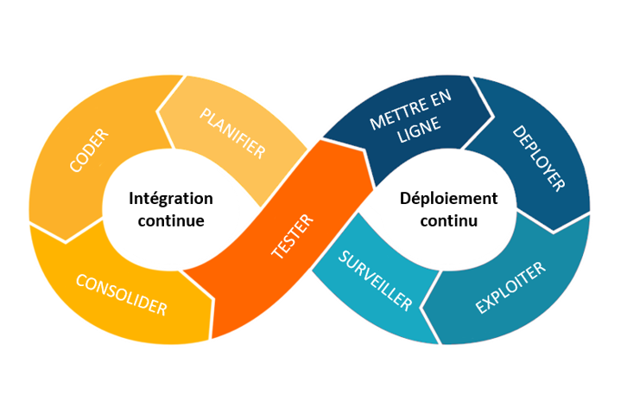
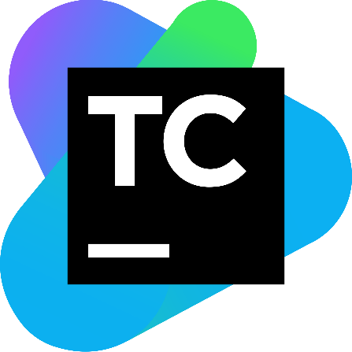
1. Analyse de faisabilité
Gestion du projet de migration
Phase de test unitaire obligatoire
Documentation de la solution
Suivi étroit basé sur le cahier des charges
Standards pour l’implémentation
15
Notes:
La méthode de développement d’architecture TOGAF (ou ADM pour « Architecture Development Method ») décrit une méthodologie des meilleures pratiques pour le développement architectural. Néanmoins, toutes les phases ne sont pas également pertinentes pour chaque projet. Le tableau ci-dessous décrit l’utilisation de l’ADM pour ce projet spécifique.
Un document de declaration de travail d’architecture décrivant les différentes activités requises pour mener à bien ce projet, que les sorties de ces activités (en quelque sorte des livrables attendus) et les rôles des parties prenants.
Un document de Spécification des Conditions Requises pour l’Architecture qui va nous permettre de determiner le périmètre de l’architecture ainsi que les conditions à respecter pour la conception et mise en place des divers composants comme l’interopérabilité, par exemple
Un Contrat d’Architecture avec les Utilisateurs Business qui défini les accords communs entre les partenaires de développement et les sponsors sur les livrables, mais qui permet aussi de définir la qualité attendue, les parties prenants et les métriques business permettant de valider la réussite du projet côté business
Un Contrat d’Architecture avec les Fonctions Développement et Design définissant les éléments technique validant la réussite du projet côté service IT.

Slide 16
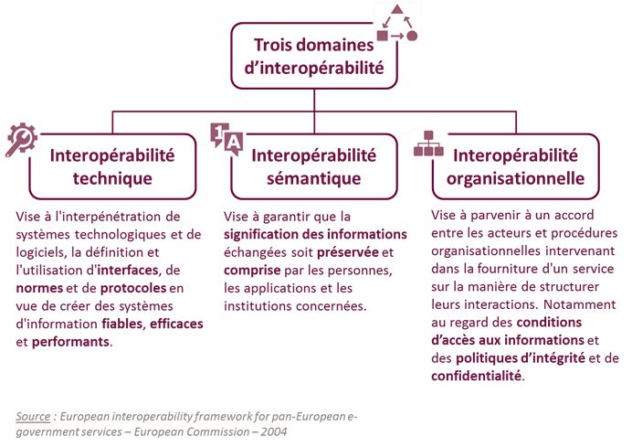
1. Analyse de faisabilité
Conditions requises pour l’interopérabilité
16
Notes:
L’objectif étant que les conditions requises pour cette architectures soient réutilisable pour les futurs projets de Foosus,
Conditions requises pour le management du service IT
il est nécessaire de définir et documenter :
Le champ d’application et la charge de travail associés à l’activité.
- Le découpage de l’activité en différents jalons et, si nécessaire, en différents micro-services.
- Les diagrammes d’architecture associés. - Les logs d’activités et le suivi de la progression. - Les résultats des tests.
- La conformité avec le cahier des charges.
- Les éventuels écarts avec les standards d’implémentations et les procédures standardisés mises en place par Foosus.
- Les informations relatives à l’activité telles que les dates clés et les ressources impliquées
L’implémentation de la plateforme ou d’une mise à jour de celle-ci doit s’effectuer en respectant certains standards DevOps. Dans notre cas, notre process d’implémentation doit s’inscrire dans une approche d’intégration et de déploiement continu comme visible sur le schéma ci-dessous.

Slide 17
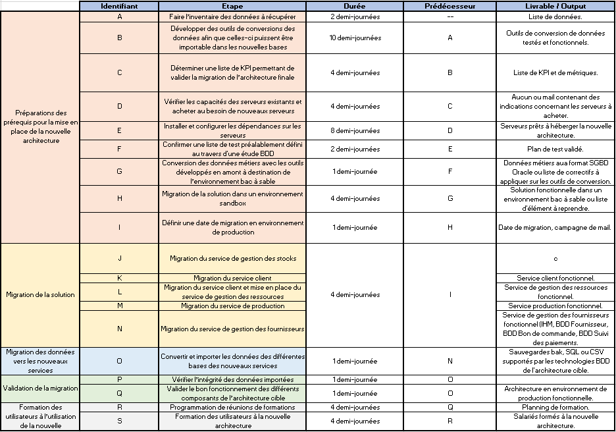
2. Présentation de la RoadMap
Roadmap et Planning
17
Notes:
La méthode de développement d’architecture TOGAF (ou ADM pour « Architecture Development Method ») décrit une méthodologie des meilleures pratiques pour le développement architectural. Néanmoins, toutes les phases ne sont pas également pertinentes pour chaque projet. Le tableau ci-dessous décrit l’utilisation de l’ADM pour ce projet spécifique.
Un document de declaration de travail d’architecture décrivant les différentes activités requises pour mener à bien ce projet, que les sorties de ces activités (en quelque sorte des livrables attendus) et les rôles des parties prenants.
Un document de Spécification des Conditions Requises pour l’Architecture qui va nous permettre de determiner le périmètre de l’architecture ainsi que les conditions à respecter pour la conception et mise en place des divers composants comme l’interopérabilité, par exemple
Un Contrat d’Architecture avec les Utilisateurs Business qui défini les accords communs entre les partenaires de développement et les sponsors sur les livrables, mais qui permet aussi de définir la qualité attendue, les parties prenants et les métriques business permettant de valider la réussite du projet côté business
Un Contrat d’Architecture avec les Fonctions Développement et Design définissant les éléments technique validant la réussite du projet côté service IT.

Slide 18
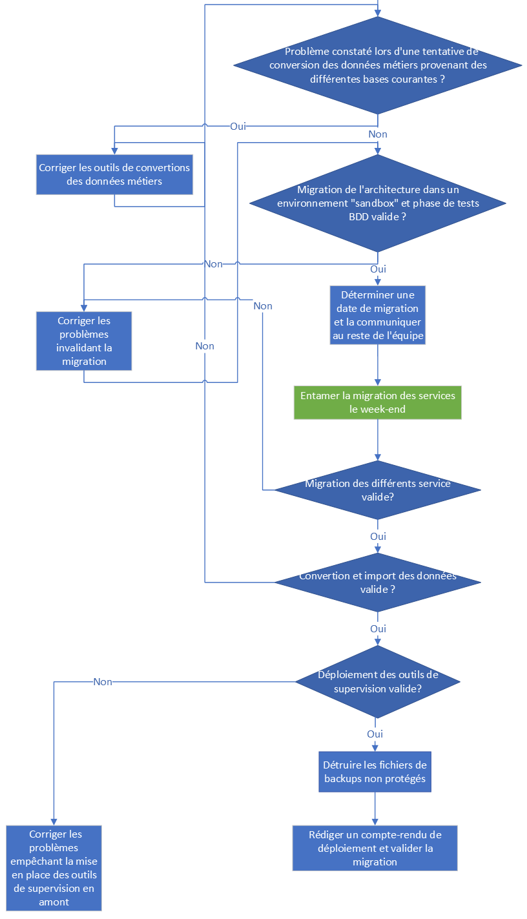
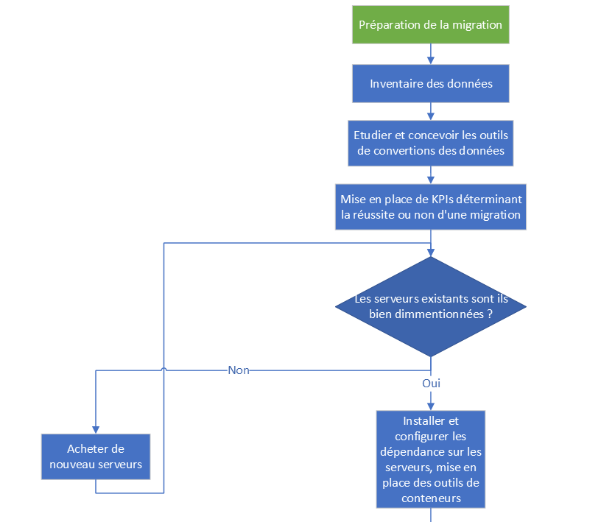
2. Présentation de la RoadMap
18
Notes:
La méthode de développement d’architecture TOGAF (ou ADM pour « Architecture Development Method ») décrit une méthodologie des meilleures pratiques pour le développement architectural. Néanmoins, toutes les phases ne sont pas également pertinentes pour chaque projet. Le tableau ci-dessous décrit l’utilisation de l’ADM pour ce projet spécifique.
Un document de declaration de travail d’architecture décrivant les différentes activités requises pour mener à bien ce projet, que les sorties de ces activités (en quelque sorte des livrables attendus) et les rôles des parties prenants.
Un document de Spécification des Conditions Requises pour l’Architecture qui va nous permettre de determiner le périmètre de l’architecture ainsi que les conditions à respecter pour la conception et mise en place des divers composants comme l’interopérabilité, par exemple
Un Contrat d’Architecture avec les Utilisateurs Business qui défini les accords communs entre les partenaires de développement et les sponsors sur les livrables, mais qui permet aussi de définir la qualité attendue, les parties prenants et les métriques business permettant de valider la réussite du projet côté business
Un Contrat d’Architecture avec les Fonctions Développement et Design définissant les éléments technique validant la réussite du projet côté service IT.

Slide 19
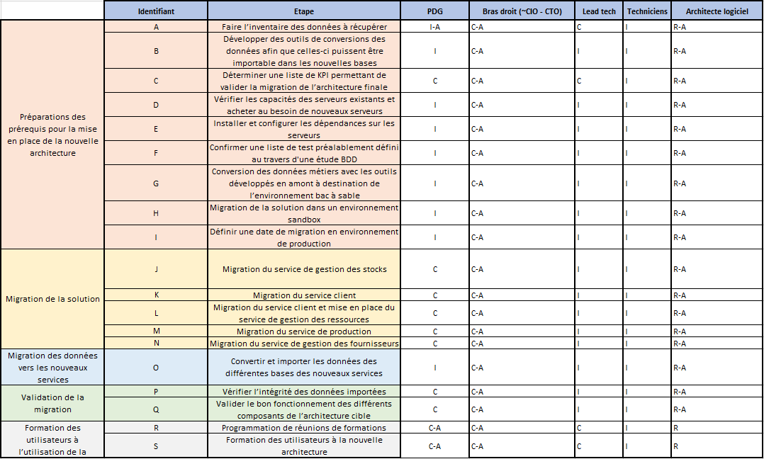
3. Présentation du plan d’implémentation
Rôles et responsabilités
19
Notes:
La méthode de développement d’architecture TOGAF (ou ADM pour « Architecture Development Method ») décrit une méthodologie des meilleures pratiques pour le développement architectural. Néanmoins, toutes les phases ne sont pas également pertinentes pour chaque projet. Le tableau ci-dessous décrit l’utilisation de l’ADM pour ce projet spécifique.
Un document de declaration de travail d’architecture décrivant les différentes activités requises pour mener à bien ce projet, que les sorties de ces activités (en quelque sorte des livrables attendus) et les rôles des parties prenants.
Un document de Spécification des Conditions Requises pour l’Architecture qui va nous permettre de determiner le périmètre de l’architecture ainsi que les conditions à respecter pour la conception et mise en place des divers composants comme l’interopérabilité, par exemple
Un Contrat d’Architecture avec les Utilisateurs Business qui défini les accords communs entre les partenaires de développement et les sponsors sur les livrables, mais qui permet aussi de définir la qualité attendue, les parties prenants et les métriques business permettant de valider la réussite du projet côté business
Un Contrat d’Architecture avec les Fonctions Développement et Design définissant les éléments technique validant la réussite du projet côté service IT.

Slide 20
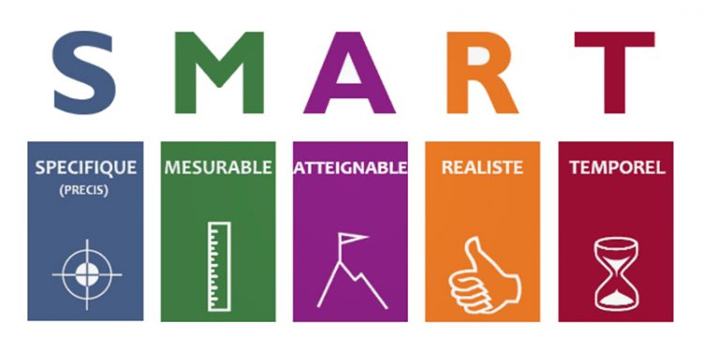
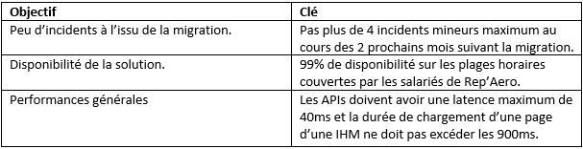
3. Présentation du plan d’implémentation
KPI de validation
20
Notes:
La méthode de développement d’architecture TOGAF (ou ADM pour « Architecture Development Method ») décrit une méthodologie des meilleures pratiques pour le développement architectural. Néanmoins, toutes les phases ne sont pas également pertinentes pour chaque projet. Le tableau ci-dessous décrit l’utilisation de l’ADM pour ce projet spécifique.
Un document de declaration de travail d’architecture décrivant les différentes activités requises pour mener à bien ce projet, que les sorties de ces activités (en quelque sorte des livrables attendus) et les rôles des parties prenants.
Un document de Spécification des Conditions Requises pour l’Architecture qui va nous permettre de determiner le périmètre de l’architecture ainsi que les conditions à respecter pour la conception et mise en place des divers composants comme l’interopérabilité, par exemple
Un Contrat d’Architecture avec les Utilisateurs Business qui défini les accords communs entre les partenaires de développement et les sponsors sur les livrables, mais qui permet aussi de définir la qualité attendue, les parties prenants et les métriques business permettant de valider la réussite du projet côté business
Un Contrat d’Architecture avec les Fonctions Développement et Design définissant les éléments technique validant la réussite du projet côté service IT.

Slide 21
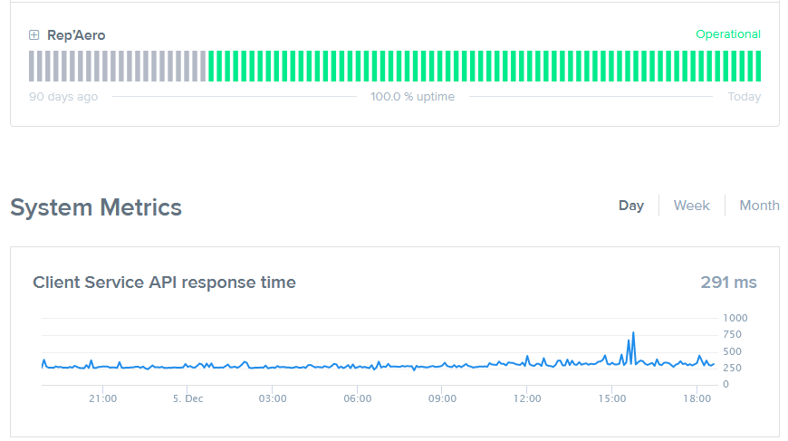
3. Présentation du plan d’implémentation
Arrêt et redémarrage des services
- Supervision de l’état des services et redémarrage automatique si possible
- Envoi de notifications par mail au CIO et Architecte logiciel en cas de défaillance critique
- Envoi de mail en amont des maintenances
- Mise en place d’une page de consultation des états des différents services
21
Notes:
La méthode de développement d’architecture TOGAF (ou ADM pour « Architecture Development Method ») décrit une méthodologie des meilleures pratiques pour le développement architectural. Néanmoins, toutes les phases ne sont pas également pertinentes pour chaque projet. Le tableau ci-dessous décrit l’utilisation de l’ADM pour ce projet spécifique.
Un document de declaration de travail d’architecture décrivant les différentes activités requises pour mener à bien ce projet, que les sorties de ces activités (en quelque sorte des livrables attendus) et les rôles des parties prenants.
Un document de Spécification des Conditions Requises pour l’Architecture qui va nous permettre de determiner le périmètre de l’architecture ainsi que les conditions à respecter pour la conception et mise en place des divers composants comme l’interopérabilité, par exemple
Un Contrat d’Architecture avec les Utilisateurs Business qui défini les accords communs entre les partenaires de développement et les sponsors sur les livrables, mais qui permet aussi de définir la qualité attendue, les parties prenants et les métriques business permettant de valider la réussite du projet côté business
Un Contrat d’Architecture avec les Fonctions Développement et Design définissant les éléments technique validant la réussite du projet côté service IT.

Slide 22
3. Présentation du plan d’implémentation
Coûts de la migration
Coûts des ressources humaines
Coûts techniques
- Architecte logiciel
- Achats de serveur
- Baisse de productivité à l’issu de la migration
- Achats d’outils de supervision
- Achats de licences
- Coûts de formation
- Abonnements
22
Notes:
La méthode de développement d’architecture TOGAF (ou ADM pour « Architecture Development Method ») décrit une méthodologie des meilleures pratiques pour le développement architectural. Néanmoins, toutes les phases ne sont pas également pertinentes pour chaque projet. Le tableau ci-dessous décrit l’utilisation de l’ADM pour ce projet spécifique.
Un document de declaration de travail d’architecture décrivant les différentes activités requises pour mener à bien ce projet, que les sorties de ces activités (en quelque sorte des livrables attendus) et les rôles des parties prenants.
Un document de Spécification des Conditions Requises pour l’Architecture qui va nous permettre de determiner le périmètre de l’architecture ainsi que les conditions à respecter pour la conception et mise en place des divers composants comme l’interopérabilité, par exemple
Un Contrat d’Architecture avec les Utilisateurs Business qui défini les accords communs entre les partenaires de développement et les sponsors sur les livrables, mais qui permet aussi de définir la qualité attendue, les parties prenants et les métriques business permettant de valider la réussite du projet côté business
Un Contrat d’Architecture avec les Fonctions Développement et Design définissant les éléments technique validant la réussite du projet côté service IT.

